Slide 1



Bài
29
VIẾT
TẬP VIẾT: CHỮ HOA Ô, Ơ

Slide 2
YÊU CẦU CẦN ĐẠT:
- Biết viết chữ viết hoa Ô, Ơ chữ cỡ vừa và chữ cỡ nhỏ; viết câu ứng dụng Ông bà sum vầy cùng con cháu.
- Chữ viết rõ ràng, tương đối đều nét, thẳng hàng, bước đầu biết nối nét giữa chữ viết hoa với chữ viết thường trong chữ ghi tiếng.
- Biết quan sát, viết và trình bày đúng mẫu.
- Yêu nước, chăm chỉ, trách nhiệm, nhân ái, rèn tính cẩn thận, tỉ mỉ.

Slide 3
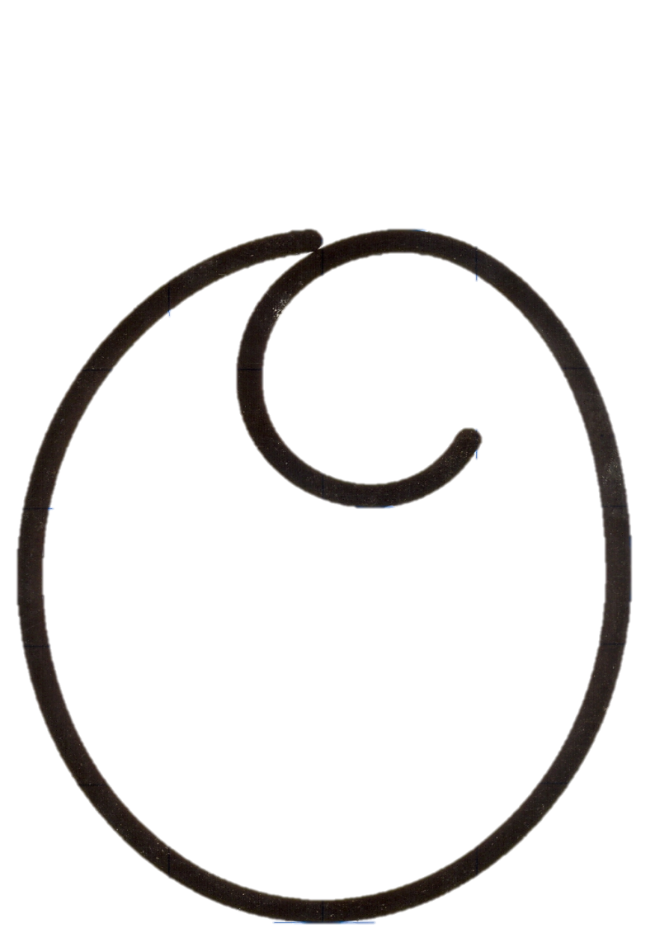
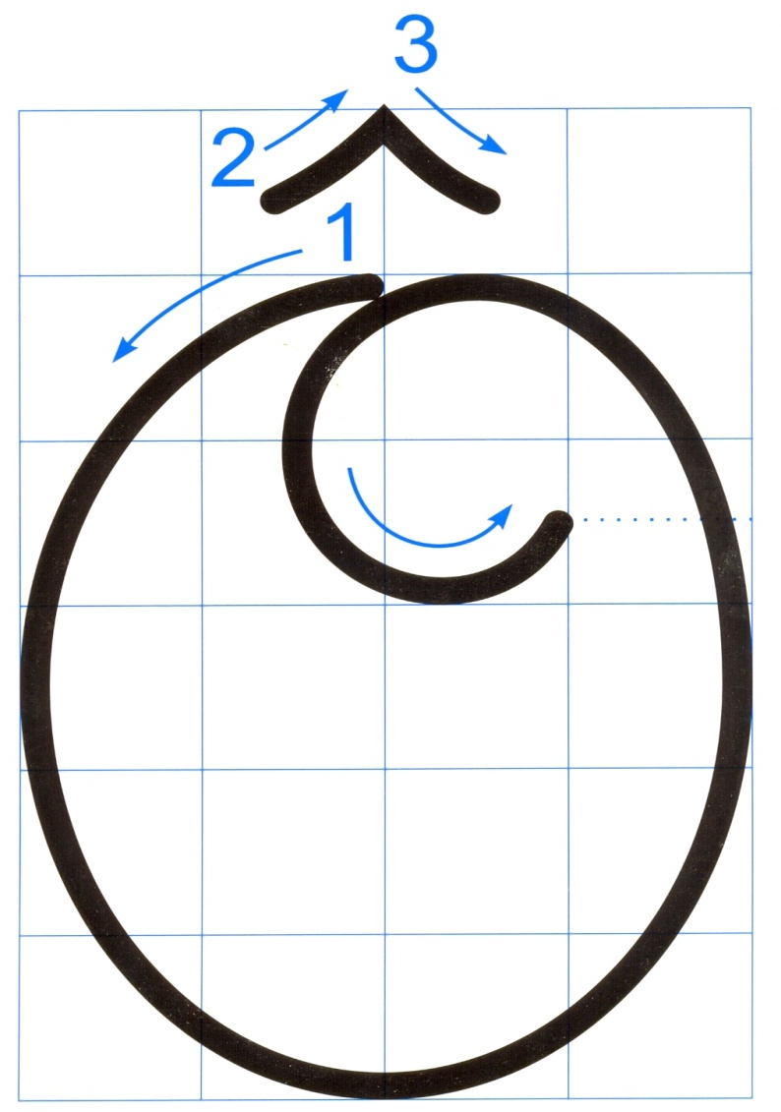
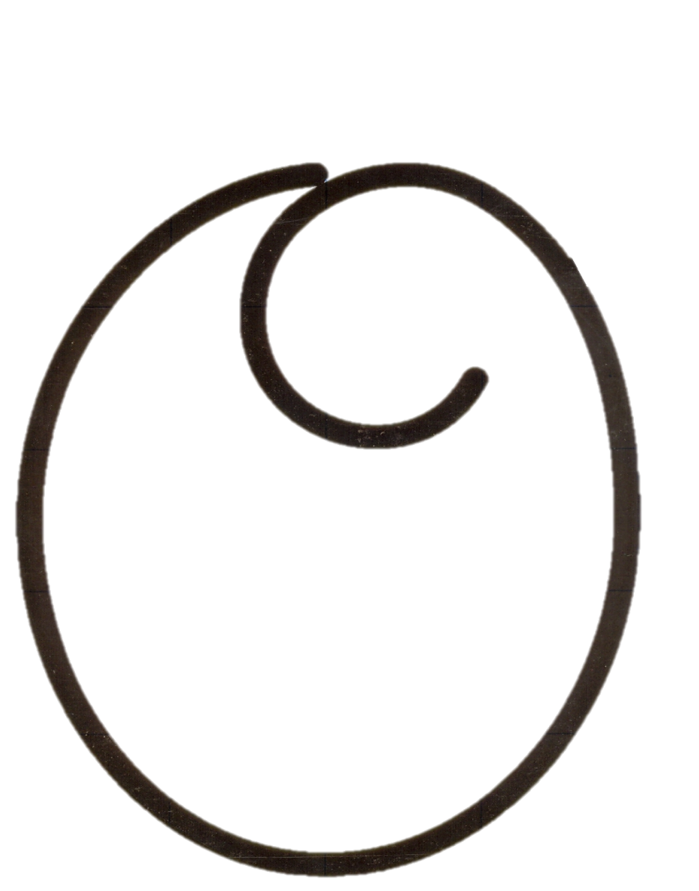
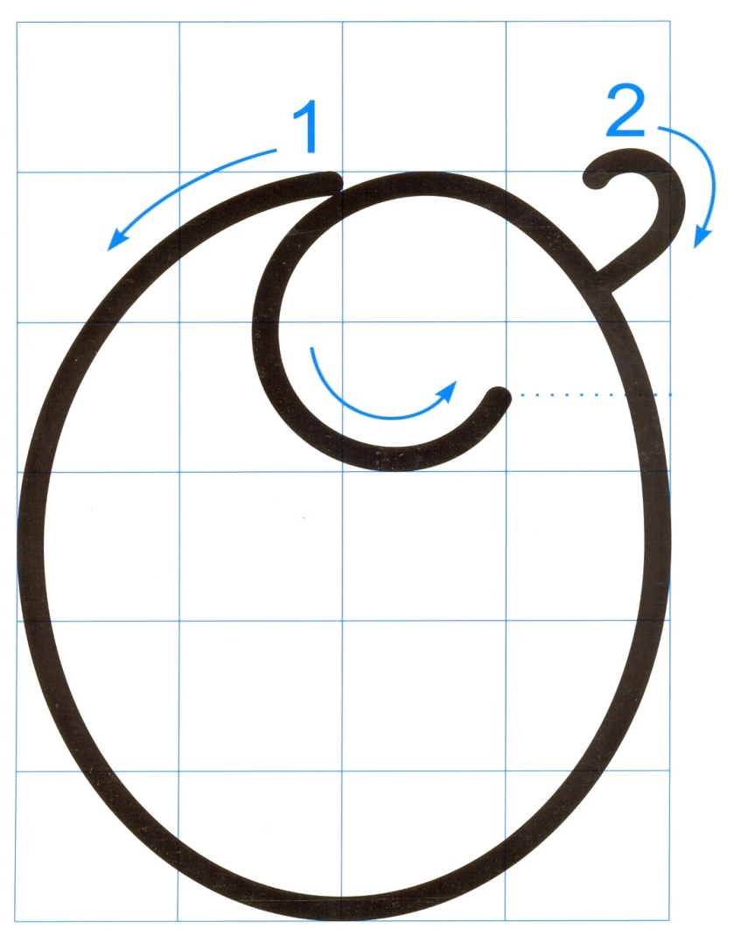

Chữ hoa Ô, Ơ có những nét nào giống và khác với chữ hoa O?
Chữ hoa Ô, Ơ có độ cao và độ rộng giống chữ hoa nào?
Chữ hoa Ô có thêm dấu mũ
(nét thẳng xiên ngắn trái nối với nét thẳng xiên ngắn phải trên đầu chữ O).
Chữ hoa Ơ có them dấu móc câu
(là nét cong phải nhỏ, bên phải chữ viết hoa O
Chữ hoa Ô, Ơ có độ cao là 5 ô li và độ rộng là 4 ô li giống chữ hoa O.

Slide 4
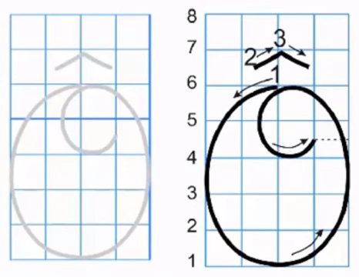
Hướng dẫn viết chữ hoa Ô

Slide 5
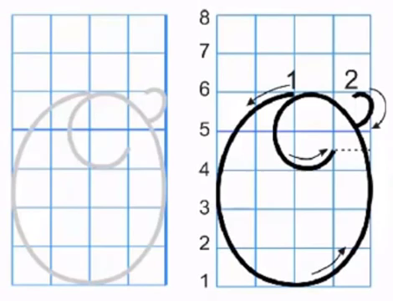
Hướng dẫn viết chữ hoa Ơ

Slide 6

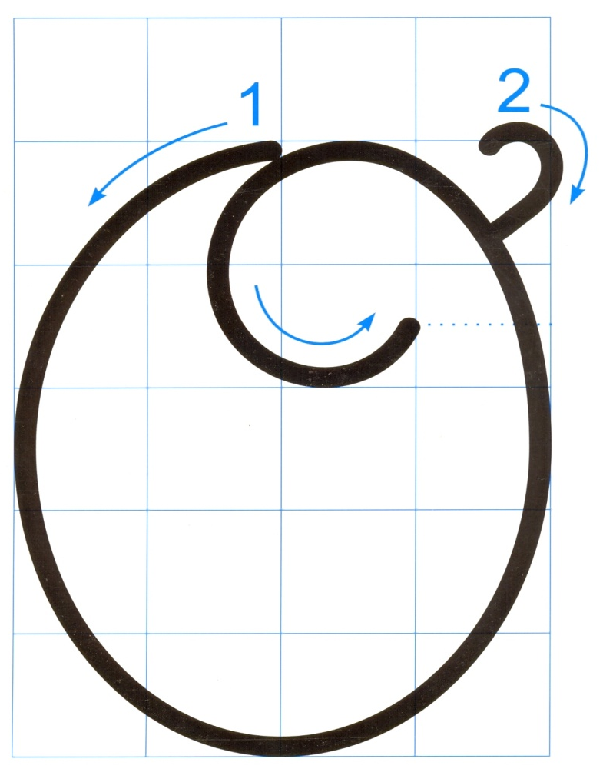
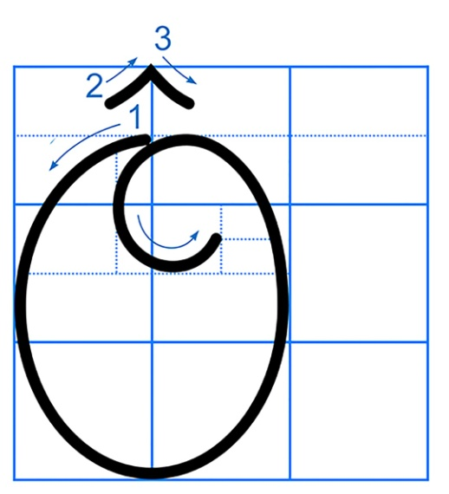
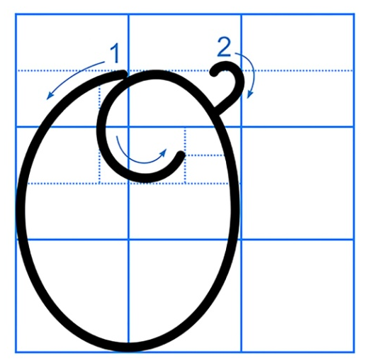
Con có nhận xét gì về chữ hoa Ô, Ơ cỡ vừa và cỡ nhỏ?

Slide 7



Slide 8








Câu ứng dụng

Slide 9






Ô
ng bà ǧίm vầy cùng cΪ εáu.
Nghĩa của từ “sum vầy” là gì?
“sum vầy”: tụ họp tại một chỗ một cách vui vẻ, thân mật với nhau.

Slide 10
Ô
ng bà ǧίm vầy cùng cΪ εáu.
Cách đặt dấu thanh ở các chữ như thế nào?
Con hãy nêu độ cao của các con chữ có trong câu ứng dụng?
Khi viết câu ứng dụng, các con chú ý khoảng cách giữa các chữ ghi tiếng bằng khoảng cách 1 con chữ o.
Vị trí đặt dấu chấm ở cuối câu:
ngay sau chữ cái “u” trong tiếng cháu.
Cách đặt dấu thanh ở các chữ: dấu sắc đặt trên chữ a (cháu); dấu huyền đặt trên chữ a (bà), (cùng) và chữ â (vầy).
Chữ Ô, g, b, h, y cao 2 li rưỡi.
(chữ g, y cao 1,5 li dưới đường kẻ ngang).
Chữ s cao hơn 1 li.
Các chữ còn lại cao 1 li.

Slide 11
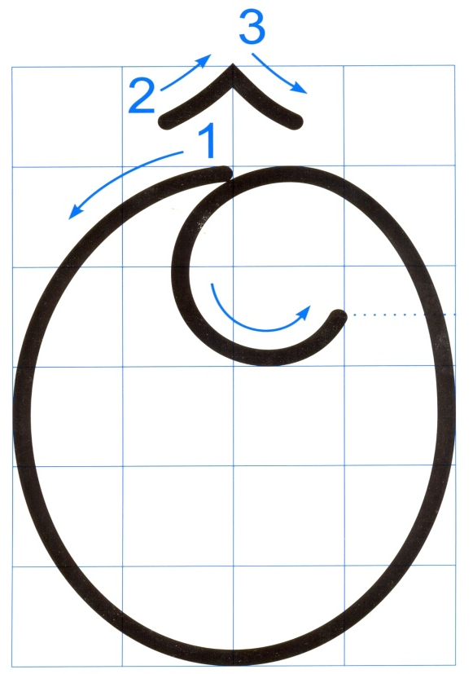






Ô
ng bà ǧίm vầy cùng cΪ εáu.

Slide 12
CHÀO TẠM BIỆT
CÁC CON!

